Slide 1

Министерство Образования и Науки Республики Казахстан
Казахский Национальный Университет
имени Аль-Фараби
Высшая школа Экономики и Бизнеса
Кафедра «Финансы»

Slide 2
Лекция
по дисциплине
«управления государственными финансами»
На тему:
Бюджетное планирование и
его роль в бюджетном механизме

Slide 3
1. Прогноз социально-экономического развития и бюджетных параметров
Долгосрочная Стратегия развития «Казахстан-2030» (1997г) предусматривает семь базовых приоритетов, обеспечивающих национальную безопасность; внутриполитическую стабильность и консолидацию общества; экономический рост; здоровье, образование и благополучие граждан Казахстана; энергетические ресурсы; развитие инфраструктуры, в особенности транспорта и связи; профессиональное правительство. Эти долгосрочные приоритеты являются постоянными ориентирами при выработке планов и программ развития страны.
Казахстан первым на всем постсоветском пространстве выбрал путь стратегического планирования.

Slide 4
Система государственного планирования определяется Президентом Республики Казахстан. В бюджетном процессе используются следующие документы:
1) прогноз социально-экономического развития и бюджетных параметров Республики или региона;
2) закон о республиканском бюджете, решение маслихата о местном бюджете;
3) стратегические планы государственных органов:
4) операционные планы.

Slide 5
Цель социально-экономического развития - (плановое) состояние экономики, социальной сферы, обороны и безопасности, которое определяется участниками государственного стратегического планирования в качестве ориентира своей деятельности и характеризуется количественными и (или) качественными показателями:

Slide 6
Ключевыми параметрами социально-экономического развития национальной экономики Казахстана можно отметить:
1) повышение уровня и качества жизни населения
2) обеспечение национальной безопасности
3 ) обеспечение динамичного и устойчивого экономического развития
4) обеспечение сбалансированного регионального развития
5) повышение эффективности государственного управления

Slide 7
В соответствии с нормами Бюджетного Кодекса РК прогноз бюджетных параметров должен содержать:
1) на центральном уровне государственного управления:
- основные направления налогово-бюджетной политики Республики Казахстан:
- прогнозы государственного и республиканского бюджетов, Нацио¬нального фонда Республики Казахстан, консолидированного бюджета Рес¬публики Казахстан;
- прогнозируемые объемы расходов по администраторам республи¬канских бюджетных программ;
2) на местном уровне государственного управления:
- основные направления налогово-бюджетной политики региона;
- прогнозы соответствующих местных бюджетов;
- прогнозируемые объемы расходов по администраторам местных бюд¬жетных программ.

Slide 8
Основные направления налогово-бюджетной политики Республики Казахстан:
- прогнозы государственного и республиканского бюджетов, Национального фонда Республики Казахстан, консолидированного бюджета Республики Казахстан;
- прогнозируемые объемы расходов по администраторам республиканских бюджетных программ;
2) на местном уровне государственного управления:
- основные направления налогово-бюджетной политики региона;
- прогнозы соответствующих местных бюджетов;
- прогнозируемые объемы расходов по администраторам местных бюджетных программ.

Slide 9
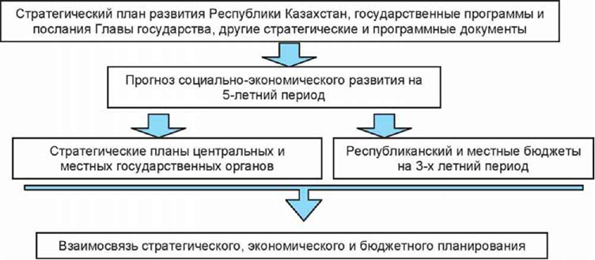
Прогноз социально-экономического развития в системе государственного планирования

Slide 10
В основе составления Прогноза социально-экономического развития Казахстана заложено применение различных моделей макроэкономического прогнозирования.
Перечень показателей определяется Правилами разработки Прогноза социально-экономического развития.
Разработка Прогноза социально-экономического развития страны на пятилетний период включает в себя следующие мероприятия.
1 Этап.
Разработка проекта Прогноза социально-экономического развития страны на пятилетний период:
- Центральные исполнительные органы - представление в МЭРТ прогноза показателей и предложений к разделам Прогноза социально-экономического развития страны в соответствии с формами и перечнем показателей, утвержденных приказом МЭРТ (не позднее 15 марта):
- в свою очередь МЭРТ осуществляет разработку и вынесение на

Slide 11
Республиканскую бюджетную комиссию проект Прогноза социально-экономического развития страны (не позднее 15 апреля)
-в случае одобрения на первом этапе, МЭРТ направляет Прогноз социально-экономического развития центральным и местным исполнительным органам
2 Этап.
Уточнение прогноза показателей и разделов проекта Прогноза социально-экономического развития страны
- Центральные исполнительные органы осуществляют представление в МЭРТ уточненного прогноза показателей и информации к разделам Прогноза социально-экономического развития страны в соответствии с формами и перечнем показателей, утвержденных приказом МЭРТ (не позднее 15 июня)
- МЭРТ осуществляет доработку и вынесение на Республиканскую бюджетную комиссию проект Прогноза социально-экономического развития страны на предстоящий пятилетний период (не позднее 1 августа)
МЭРТ вносит доработанный проект Прогноза социально-экономического развития страны в Правительство (не позднее 15 августа)
Этап
Одобрение проекта Прогноза социально-экономического разви¬тия страны Правительством (не позднее 1 сентября)

Slide 12
Стратегическое и операционное бюджетное планирование
Государственное стратегическое планирование - деятельность органов государственной власти и иных участников процесса государственного стратегического планирования по:
- прогнозированию социально-экономического развития;
- программно-целевому планированию;
- стратегическому контролю.
Стратегическое планирование в масштабах реализации общегосударственных направлений развития выражается в установлении:
- общих принципов организации и функционирования системы государственного стратегического планирования;
- порядка осуществления процесса государственного стратегического планирования;
- основ и порядка применения классификации целей социально-эконо-мического развития;
- целей социально-экономического развития Республики Казахстана и приоритетов социально-экономической политики, а также способов достижения целей;

Slide 13
В 2007 году Постановлением Правительства Республики Казахстан № 1297 была утверждена Концепция по внедрению системы государственного планирования, ориентированного на результаты, которая предусматривает внедрение новых подходов к разработке и содержанию программных документов, качественный пересмотр процедуры формирования бюджетных программ. Данная Концепция излагает основу стратегического планирования в Казахстане.
Новая система стратегического планирования направлена на:
- обеспечение эффективной гармонизации существующего в Казахстане стратегического, экономического и бюджетного планирования;
- ориентирование деятельности государственных органов на достижение стратегических целей и задач государства, получение конкретных результатов;
- обеспечение перехода от краткосрочного бюджетного планирования к среднесрочному, прозрачное распределение и максимально эффективное

Slide 14
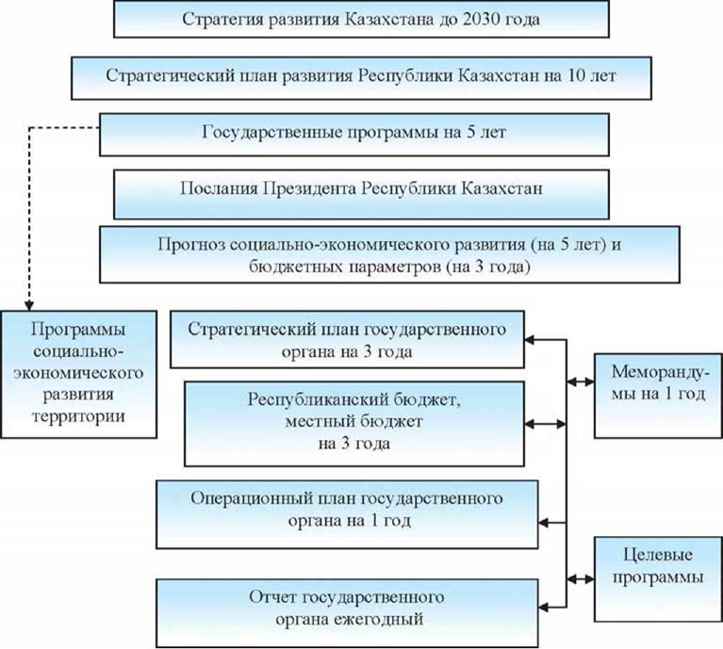
-Новая система государственного планирования основа планирования бюджета

Slide 15
Стратегический план государственного органа определяет основные направления, цели и задачи государственного органа на 3-х летний период во взаимосвязи с выделяемыми ему бюджетными лимитами.
В двухнедельный срок со дня утверждения стратегических планов государственных органов руководители государственных органов разрабатывают меморандумы.
Меморандум представляет собой документ, подтверждающий намерения руководителя государственного органа обеспечить в пределах бюджетных средств, предусмотренных в республиканском бюджете на очередной финансовый год, достижение прямых и конечных результатов деятельности государственного органа, предусмотренных в стратегическом плане. Меморандум государственного органа утверждается на очередной финансовый год.
Верховный Суд, Конституционный Совет, Хозяйственное управление Парламента Республики Казахстан, Центральная избирательная комиссия и исполнительные органы, финансируемые за счет местных бюджетов, меморандумы не утверждают.

Slide 16
Для реализации стратегического плана государственный орган разрабатывает операционный план. Операционный план - документ, содержащий конкретные действия государственного органа в текущем финансовом году, увязанные по ресурсам, ответственным исполнителям и срокам осуществления мероприятий по достижению целей, задач и показателей результатов стратегического плана. Операционный план разрабатывается ежегодно и утверждается до 10 января текущего финансового года ответственным секретарем (руководителем) государственного органа.

Slide 17
В отличие от стратегического планирования оперативное планирование касается конкретных операций, действий, их последовательности, составления конкретных графиков, четкого определения ресурсов, необходимых для выполнения тех или иных пунктов плана, отраженных в графиках и т.п. В целом оперативное планирование можно считать стадией детализации, операционализацией стратегии, перевода ее в конкретные показатели деятельности различных структур и организаций.

Slide 18
Исходя из вышеизложенного, можно отметить, что составляющими операционного плана деятельности являются:
- постановка задач;
- описание деятельности (разработка мероприятий);
- выбор показателей результативности;
- финансовое обоснование;
- мониторинг показателей результативности;
- оценка результатов.

Slide 19
Необходимость и перспективы бюджетирования, ориентированного на результат
Бюджетирование, ориентированное на результаты (БОР) - формирование и исполнение бюджета с целью достижения конкретных результатов в соответствии со стратегическими направлениями, целями, задачами государственной политики (четкая взаимосвязь между результатами и бюджетными расходами).

Slide 20
Основой новой организации бюджетного процесса в Казахстане становится широко применяемая в мире концепция бюджетирования, ориентированного на результат (далее - БОР), в рамках среднесрочного финансового планирования. Суть БОР заключается в распределении бюджетных ресурсов между администраторами бюджетных программ с учетом или в прямой зависимости от достижения ими конкретных результатов (предоставления услуг). Эти результаты оцениваются в соответствии со среднесрочными приоритетами социально-экономической политики и в пределах объемов бюджетных средств, прогнозируемых на долгосрочную перспективу

Slide 21
Основные отличия традиционной системы бюджетного планирования заключается в следующем:
- бюджетные программы слабо увязаны с программными целями;
- освоение бюджетных средств "любой ценой";
- акцент на соблюдении правил, норм и инструкций;
- бюджетные программы направлены на обеспечение деятельности государственных органов, учреждений и предприятий.

Slide 22
Для традиционной системы характерно четкое закрепление целевого использования средств в соответствии с утвержденным планом; детальная функциональная и экономическая классификация бюджетных расходов; контроль затрат по критериям план-факт; наличие внешнего контроля и высокая степень централизации в принятии решений.
В условиях бюджетирования, ориентированного на результат:
- бюджетные программы взаимоувязаны со стратегическими целями развития;
- бюджетные ресурсы выделяются на достижение результатов;
- акцент на целесообразности и эффективности расходов через предоставление самостоятельности;

Slide 23
- бюджетные программы направлены на оказание услуг населению, бизнесу и государственными органами друг другу.
Для системы ориентированной на результат характерно четкое закрепление целевого использования средств на соответствие целям и результатам; ведомственная и программная классификация; контроль расходов наряду мониторингом результатов; внутренний контроль и подотчетность; делегирование управленческих полномочий на уровни эффективного ис¬полнения.

Slide 24
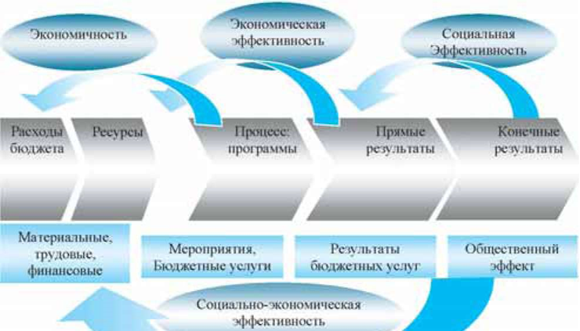
Критерии и показатели эффективности/результативности расходов

Slide 25
- Схема взаимоувязки стратегического плана и бюджетной программы

Slide 26
На стадии исполнения бюджета (республиканского и местного) механизм БОР обеспечивает внедрение системы внутреннего и внешнего мониторинга достижения результатов.
Бюджетные программы рассматриваются как текущие бюджетные программы и программы развития. В свою очередь и те и другие формируют базовые расходы и расходы на новые инициативы.
- Базовые расходы - это сложившиеся расходы государственного органа на текущий и последующие годы, расходы постоянного характера, а также расходы на начатые (продолжающиеся) проекты.
- Новые инициативы - это расходы, связанные с распределением дополнительных средств на новые приоритетные направления развития государственного органа.

Slide 27
Порядок составления и рассмотрения проектов стратегических планов и бюджетных заявок
Для планирования расходов бюджета администраторы бюджетных программ представляют в уполномоченный орган по государственному планированию:
1) проект стратегических планов;
2) отчеты о реализации стратегического плана за отчетный финансовый год;
3) бюджетные заявки.

Slide 28
Бюджетная заявка представляет собой совокупность документов, составляемых администратором бюджетных программ на очередной плановый период для обоснования объемов расходов. Расходы бюджета подразделяются на базовые расходы и расходы на новые инициативы. Базовыми расходами являются расходы постоянного характера, капитальные расходы, а также расходы на начатые (продолжающиеся) бюджетные инвестиционные проекты и концессионные проекты на условиях софинансирования из бюджета.

Slide 29
При составлении бюджетных заявок в зависимости от вида бюджетных расходов применяются натуральные нормы. Проекты стратегических планов и бюджетные заявки администраторов бюджетных программ рассматриваются МЭРТ или местными органами по государственному планированию. При этом предметом рассмотрения служит их соответствие:
- стратегическим и программным документам;
- прогнозу социально-экономического развития;
- прогнозу бюджетных параметров;
- законодательству;
- действующим натуральным нормам;
- стандартам государственных услуг.

Slide 30
Спасибо за внимание!

